Slide 1





Architecture Cloud Hybride* pour InduTechData
InduTechData est une entreprise de taille moyenne fondée il y a 15 ans spécialisée dans l’analyse de données pour le secteur industriel. Proposition technique détaillée pour une architecture hybride unifiée alliant on-premise et services cloud managés.
Pascal DUVAL
AI/ML Engineerresponsable d'infrastructure cloud

Slide 2

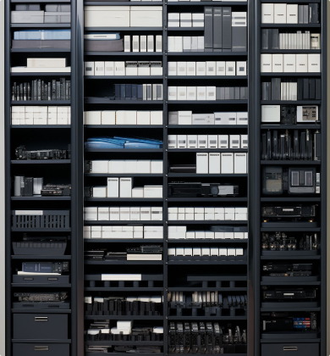
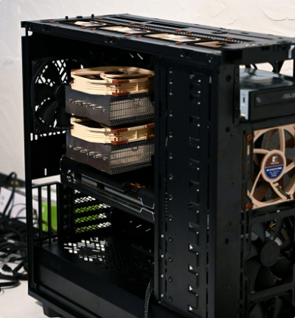


SI existant on-premise
Composants clés et des volumes de données de l'infrastructure informatique installée et hébergée localement
Cluster SQL Server
Baie de stockage SAN
Serveur Active Directory
Serveurs ERP et CRM dédiés
40 To de données critiques hébergées
10 To de données non structurées (Données issues de capteurs IoT)
Authentification et autorisation centralisées authn/authzGestion des comptes et politiquesBase pour contrôle d'accès aux applications
Gestion comptabilité et RH
Gestion de la relation clien
Contient les données d'application ERP et CRM
Journaux système et fichiers utilisateurs
Sauvegardes régulières en place
Réplication pour résilience

Slide 3

Moderniser la gestion des données
Scalabilité cloud (notamment AWS) et interopérabilité avec l’on-premise
Ingestion et streaming
Stockage évolutif
Absorber 50 Go supplémentaires par mois de flux capteurs en temps réel avec traitement rapide
Données temps réel sur stockage cloud scalable compatible SI existant
Gouvernance
Traitement et résilience
Gestion centralisée des accès
Traitement fiable et performant pour flux continus, haute disponibilité
Interopérabilité SI
Sécurité des flux
Connexion fluide entre AWS et on-premise pour gestion des identités
Protection des données en transit et au repos

Slide 4






Nous n'avons pas réellement un problème de volume.
Latence
Mesure visible en 100 millisecondes?
Ou en 5 secondes, 5 minutes, 1 heure?
Résilience
Continuer à fonctionner en cas de panne
Cas: AWS indisponible, connexion internet coupée, Redpanda crash
50 Go par mois = 600 Go par an — enjeux d’architecture et de gouvernance
Architecture propre
Séparer Temps réel, Historique, Métier
Éviter de mélanger flux temps réel et bases métier critiques
Gouvernance data
S3 = source historique unique
Redpanda = transport
SQL Server = métier, AD pour accès contrôlé
Lifecycle policies définies

Slide 5









Architecture hybride
Ce que l'entreprise souhaite - Part 1 (exercice 1)
1
2
3
4
Entrepôt De Données
Stockage De Données Non Structurées
Centraliser Les Données Analytiques Et De Supporter Des Requêtes SQL Complexes
Traitement Des Données En Temps Réel (streaming):
Sécurisation Et Gestion Des Accès
Logs, Données Brutes IoT, Fichiers Utilisateurs
Redpanda Comme Plateforme De Streaming.
Extension Éventuelle De L'Active Directory On-premise Au Cloud.
Scalabilité, Sécurité, Et Interopérabilité Avec Redpanda
Schéma De Synchronisation Des Bases SQL Server On-premise Avec La Solution Cloud Choisie

Slide 6

Streaming d’événements pour InduTechData
Producteurs: Capteurs IoT, collecteurs de logs, SQL Server (CDC?) applications ERP/CRM
Topics - ex : iot-sensors, erp-updates, crm-events, system-logs
Flux temps réel de capteurs IoT, ERP/CRM (et autres logs) vers Redpanda
Canaux logiques séparés par type de données
Systèmes qui publient des événements dans Redpanda
Consommateurs: "S3", entrepôt/lakehouse, outils BI
Événements: mesures capteurs, mise à jour ERP/CRM, log serveur
Lecteurs pour archivage, analytics et traitements temps réel
Chaque événement envoyé en temps réel dans Redpanda

Slide 7








3 Hypothèses
Hypothèse 1 - Streaming on-prem plus S3 comme data lake
Hypothèse 2 - Streaming on-prem et traitement cloud centré S3
Hypothèse 3 - S3 First avec Redpanda comme backbone
Notre choix...
1.
local minimal,
2.
cloud analytique,
3.
Ingestion locale via Redpanda on-prem
Avantages: scalabilité élevée, moins d'infrastcuture locale
Redpanda hybride avec tiered storage (stockage à plusieurs niveaux.) vers S3
Hypothèse 3 pour vision long terme et lakehouse Redpanda garde l’index. S3 garde les données. Le stockage ne dépend plus de tes disques locaux. Redpanda peut relire les données même si elles sont sur S3.locale
S3 first
Double sortie: base locale pour hot path, S3 parquet pour cold path
Traitement serverless cloud: Lambda, Glue, EMR
S3 comme source durable et lakehouse futur
Avantages: latence minimale, replay depuis S3, architecture simple (SQL Server ERP/CRM reste isolé)
Avantages: scalabilité élevée, moins d'infrasstucture locale
Avantages: migration progressive, coûts optimisés, relecture infinie
Inconvénients: dépendance réseau, latence légèrement supérieure, coûts variables|rgb{var(--dark-color-rgb)}|
Inconvénients: configuration plus complexe, gouvernance topics requise|rgb{35,22,24}||rgb{35,23,22}|
Inconvénients: deux environnements, VPN sécurisé requis (Tunnel chiffré entre le SI et AWS), monitoring hybride
1
2
3
4

Slide 8






Pipeline temps réel avec Redpanda
Rappel de l'intérêt d'un Streaming fiable pour capteurs IoT, analyses et archivage S3
Colonne vertébrale des données pour flux IoT et logs applicatifs
Stockage fiable et possibilité de rejouer les données
Installation et exploitation plus simples que Kafka
Reçoit, conserve et distribue les messages en continu
Préserve les messages en cas de panne réseau ou ralentissement
Architecture légère sans composants additionnels complexes
Faible consommation de ressources et haute performance
Gestion par topics, politiques de rétention et export vers S3
Résultat : flux fiables, structurés et exploitables
Adapté aux flux industriels continus
Orchestre alertes, analyses et archivage durable
Simplifie l'infrastructure et prépare une architecture orientée événements

Slide 9







SQL Server on-prem: cœur transactionnel et stabilité
Conserver le cluster pour l’OLTP, copier X To vers le cloud pour l’analytique
Risques et contraintes
Cluster SQL Server on-prem
4
1
Pourquoi rester on-prem
2
Intérêt du cloud
3
Recommandation
5
Scalabilité sans achat matériel
Garder SQL Server on-prem pour le transactionnel
Contient 40 To de données critiques
Latence interne minimale avec ERP/CRM
Migration lourde et risquée pour 40 To
Haute disponibilité native multi-zones
Supporte ERP et CRM en temps réel
Contrôle total sur sécurité et sauvegardes
Risque métier: ERP/CRM doivent rester disponibles
Copier les données vers le cloud uniquement pour l’analyse
Moins d'infrastructure physique à gérer
Réplication, sauvegardes et résilience locale
Stabilité requise pour systèmes transactionnels
Latence potentiellement plus élevée selon localisation
Intégration plus simple pour analytics
Optimisé pour OLTP: petites écritures rapides
Données critiques du cœur business
Coût cloud élevé pour bases transactionnelles

Slide 10






Active Directory unique source and clean AWS integration
Étendre AD on‑prem vers AWS pour gérer identités et accès centralisés
Source d’identité unique: Active Directory
1
Extension cloud: AWS Directory Service
2
Gestion des accès: IAM Identity Center
3
Sécurité et bonnes pratiques
4
AD on‑prem reste l’autorité centrale
AWS Managed Microsoft AD managé dans AWS
Utilise comptes AD existants pour connexion
MFA et rotation automatique des clés disponibles
Les comptes et mots de passe sont inchangés
Réplique via VPN ou AWS Direct Connect
Attribution de permissions par groupe AD
Permissions basées sur groupes, pas utilisateur par utilisateur
Désactivation dans AD coupe l’accès cloud
Synchronisation sécurisée des utilisateurs et groupes
Exemples: Finance Redshift read, IT S3 full, BI Redshift analyst
Administration centralisée depuis AD
Évite la duplication d’identités
Utilisateurs AD visibles dans AWS
Logs centralisés et audit via CloudTrail
Conformité et audits facilités

Slide 11






Installer Redpanda en local et valider le cluster
Docker Compose Single Broker, Console web et étapes de configuration obligatoires
Préparer L'environnement
Démarrer Le Cluster
Vérifier Et Administrer
Installer Docker Depuis Le Site Officiel
Placer Docker-compose.yml Dans Un Répertoire
Ouvrir Redpanda Console À Localhost:8080
Télécharger Docker-compose.yml Depuis Redpanda Quickstart
Exécuter La Commande: Docker-compose Up
Consulter Topics, Consommateurs Et Partitions
Choisir Single Broker Pour Une Mise En Route Simple
Téléchargement Automatique De L'image Redpanda
Utiliser Console Pour Dépannage Et Optimisation

Slide 12










Implémentation d’un pipeline streaming avec Redpanda
Déploiement local, développement Python et validation temps réel
Gestion des topics via rpk
Producer et consumer Python
Offsets persistants
Monitoring des consumer groups
Test de reprise après arrêt
Validation du streaming temps réel
1
2
3
4
5
6
Création, configuration et inspection des topics
Conservation d'offsets pour reprise et exactly-once
Clients Python pour production et consommation en continu
Supervision des lags et de l'état des groupes
Simulation d'arrêt puis vérification de la reprise
Vérifier latence, cohérence et persistance des données

Slide 13
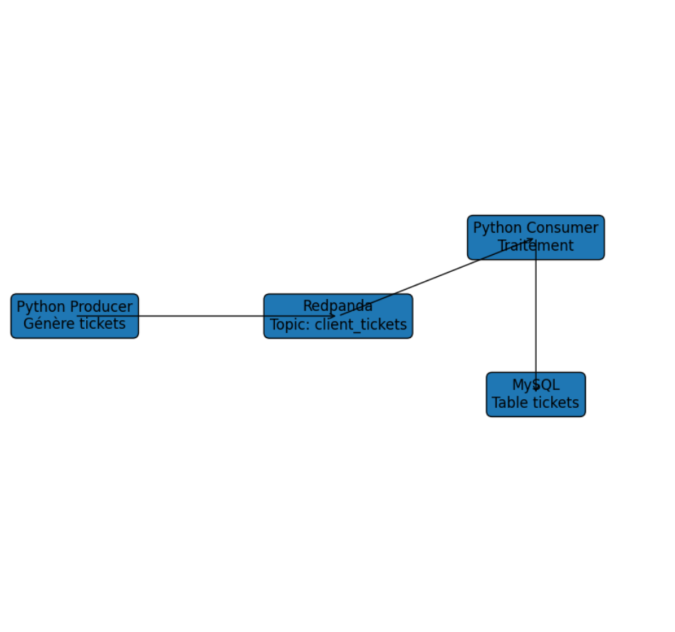





Pipeline de tickets clients en temps réel
Streaming avec Redpanda et Python vers MySQL
Producteur Python
1
Génère des tickets clients aléatoires
Envoie en temps réel vers redpanda
Redpanda (broker compatible Kafka)
2
Stocke les messages du topic client_tickets
Gère les offsets et la durabilité
Consommateur Python
3
Lit les tickets depuis le topic
Traitement en streaming avant persistance
MySQL (stockage persistant)
4
Stocke les tickets pour reporting et analyse
Base relationnelle exploitable

Slide 14





Données clés d'un ticket
Attributs essentiels pour suivi et triage
1
Identifiant unique du ticket
4
Description de la demande
Permet tracer et référencer le ticket
Contexte et détails fournis par le client
ticket_id INT
demande TEXT
2
Identifiant du client
5
Catégorie ou nature du ticket
Associe le ticket au client concerné
Classifie pour routage et priorisation
client_id INT
type_demande VARCHAR(50)
3
Horodatage de l'ouverture
6
priorité — Niveau d'urgence
Indique quand le ticket a été créé
Guide l'ordre de traitement
created_at DATETIME
priorite VARCHAR(20)

Slide 15


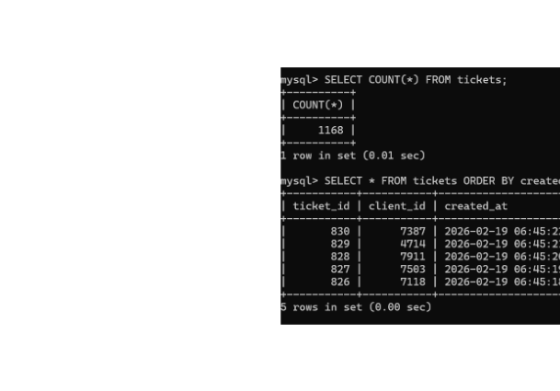



Pipeline streaming : Python → Redpanda → Python → MySQL
Déroulé du mini POC : 1168 tickets
Génération de tickets
Traitement et transformation
Composant Python produisant événements de tickets (création, mise à jour, fermeture) avec schéma structuré.
Consommateur Python qui enrichit, filtre et prépare les données avant persistance.
Ingestion temps réel
Stockage en base
Redpanda comme bus d'événements résilient et faible latence pour transporter les messages entre producteurs et consommateurs.
MySQL pour stockage relationnel durable des tickets, requêtes analytiques et intégrité transactionnelle.

Slide 16

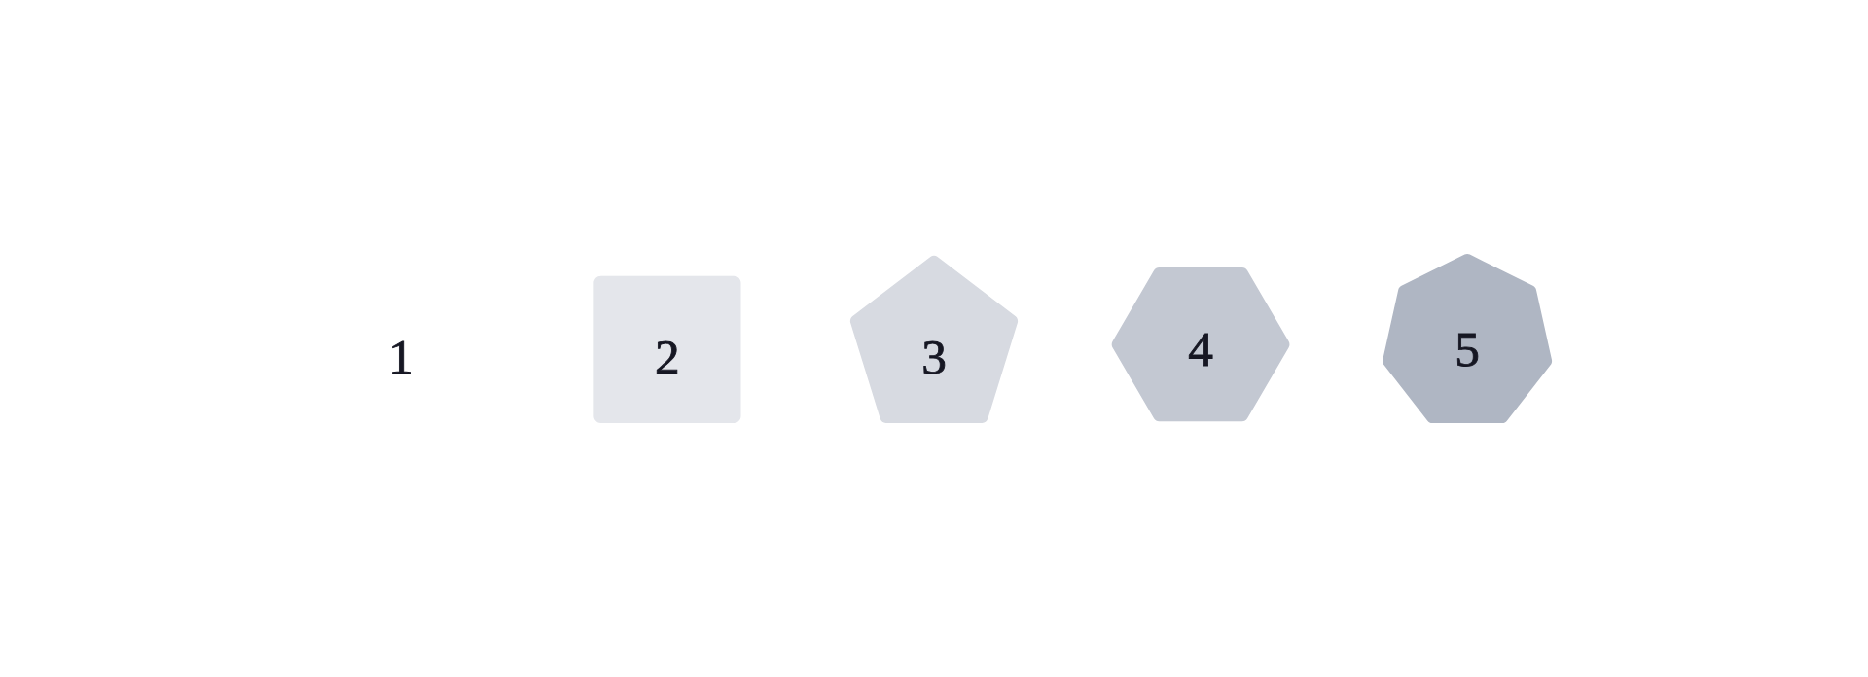
Pipeline streaming client tickets & PySpark
Architecture complète: génération Python, ingestion Redpanda, traitement PySpark, enrichissement et stockage MySQL avec reprise via checkpoint
Producer Python
Spark Streaming
Écriture MySQL
Génère tickets JSON (ticket_id, client_id, created_at, type_demande, priorite) et publie sur topic client_tickets
Lecture Kafka via .readStream.format("kafka") et parsing JSON en DataFrame PySpark
Ecriture vers tables tickets_enriched et tickets_stats via .writeStream.foreachBatch avec checkpoint pour reprise
Redpanda
Transformations
Stockage temps réel du topic client_tickets avec 3 partitions pour persistance et scalabilité
Enrichissement équipe (technique→Equipe Tech, facturation→Equipe Billing, compte→Equipe Account) et agrégations 1 minute

Slide 17



POC: pipeline de tickets clients
Génération des tickets
Déployer un pipeline temps réel simulant la gestion de tickets avec Redpanda, PySpark et MySQL pour ingestion, transformation et enrichissement
Script producer_tickets.py génère tickets aléatoires avec ticket_id, client_id, date de création, demande, type, priorité
Envoi dans topic Redpanda compatible Kafka nommé client_tickets
Ingestion et traitement
PySpark lit le topic Redpanda et convertit JSON en DataFrame Spark
Structuration via schéma défini et enrichissement des données
Enrichissement métier
Ajout automatique d une équipe support selon type de demandeRègles: technique - Équipe technique facturation - Équipe facturation compte - Équipe compte

Slide 18

Pipeline de traitement de tickets
Flux simple de production de données: ingestion avec Redpanda, transformation avec PySpark, puis stockage analytique dans MySQL
Python Producer
MySQL
Producteur Python qui publie les événements de tickets vers le topic Redpanda en temps réel.
Stockage final des résultats analytiques dans des tables MySQL pour requêtes et rapports.
Redpanda (topic tickets)
PySpark
Broker de streaming qui stocke le topic tickets et sert de tampon pour la consommation par PySpark.
Traitements de transformation et d'analyse des données de tickets: nettoyage, enrichissement et agrégations.

Slide 19



Analyse et stockage des résultats
Agrégation PySpark pour indicateurs métier, puis persistance des données enrichies et des agrégats dans MySQL pour reporting et tableaux de bord
Analyse des tickets
1
Valeur pour le support
2
Stockage MySQL
3
Tables générées
4
Cas d’usage
5
Données transformées écrites dans une base MySQL sous deux tables distinctes pour réutilisation en reporting et dashboards
tickets_enriched_batch: tickets enrichis avec l’équipe support assignée; tickets_by_type_batch: agrégation du nombre de tickets par type
Reporting, dashboards et analyse du support client à partir des tables MySQL pour décisions opérationnelles et suivi des performances
Agrégation réalisée avec PySpark pour produire des indicateurs métier; exemple clé: nombre de tickets par type de demande pour identifier catégories fréquentes et charge support
Identification des catégories de problèmes les plus fréquentes et estimation de la charge de travail des équipes support pour priorisation et dimensionnement

Slide 20
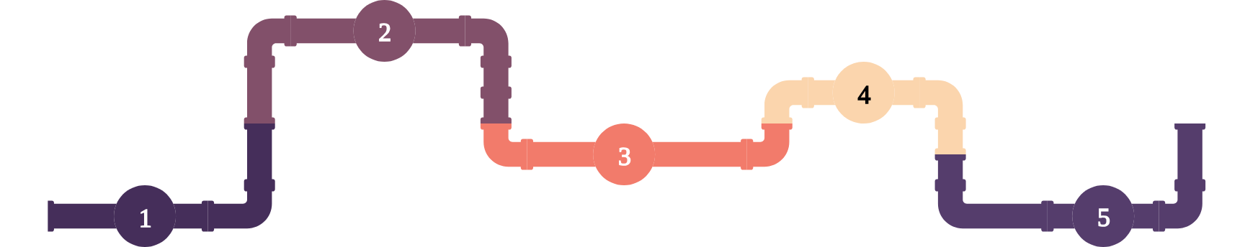
POC gestion de tickets: pipeline ++
Simulation complète d-ingestion avec Redpanda, traitement distribué PySpark et export des résultats pour analyse et stockage
Génération des tickets
Ingestion Redpanda
Traitement PySpark
Stockage et export
Analyses générées
Un Script Python crée tickets simulés avec id ticket, id client, date, type, description et priorité puis publie dans topic client_tickets
Topic client_tickets reçoit les messages en temps réel (simuantr l-arrivée continue de données)
Script poc_tickets_batch_json.py lit le topic, convertit JSON en DataFrame, applique schéma et enrichit avec équipe de support
Résultats sauvegardés dans MySQL pour stockage structuré et exportés en fichiers JSON et parquet pour visualisation ou intégration
Dans output/analyses/ :- tickets_by_priority_json/ : tickets par priorité- tickets_by_team_json/ : tickets par équipe support- tickets_by_day_csv/ : tickets par jour- top_clients_csv/ : top 10 clients
Dans `output/analyses/` :
- `tickets_by_priority_json/` : tickets par priorité
- `tickets_by_team_json/` : tickets par équipe support
- `tickets_by_day_csv/` : tickets par jour
- `top_clients_csv/` : top 10 clients

Slide 21

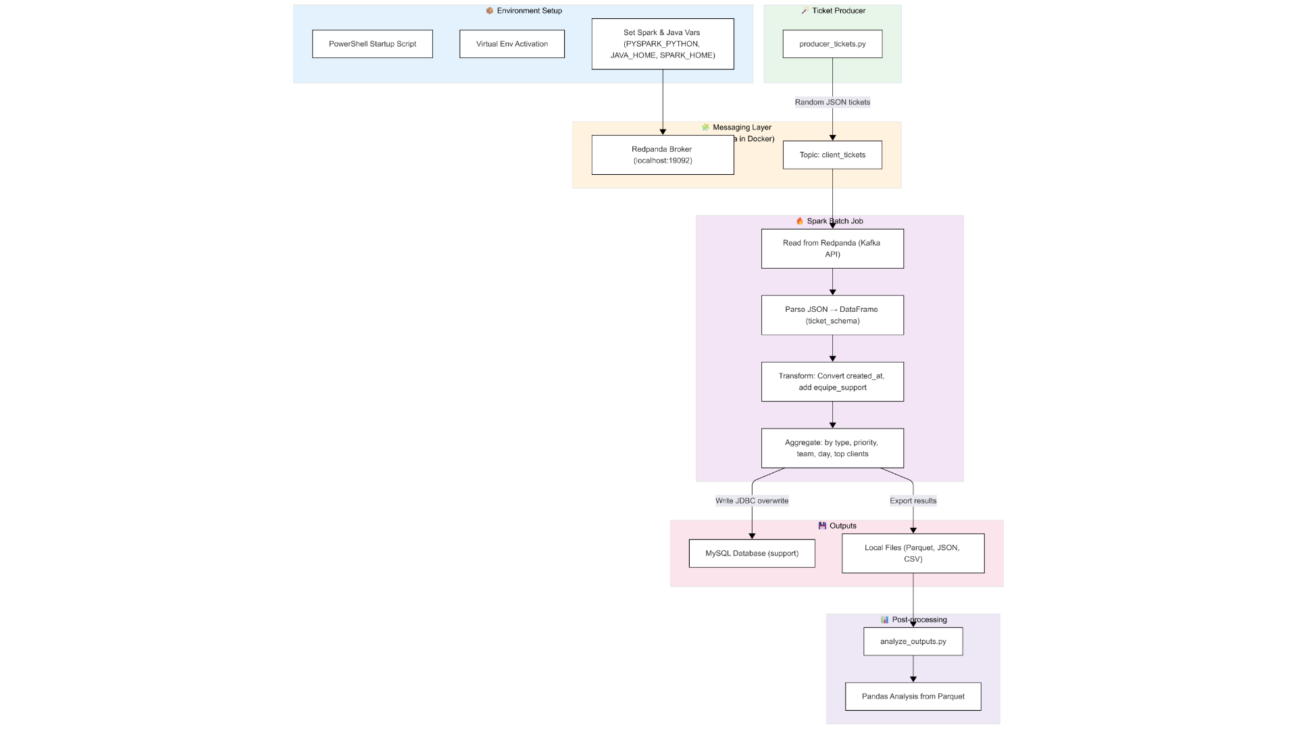

Pipeline ++
diagramme mermaid

